Slide 1
Cellular automata simulation (17.)
Restye János Barnabás
F8U9I2

Slide 2
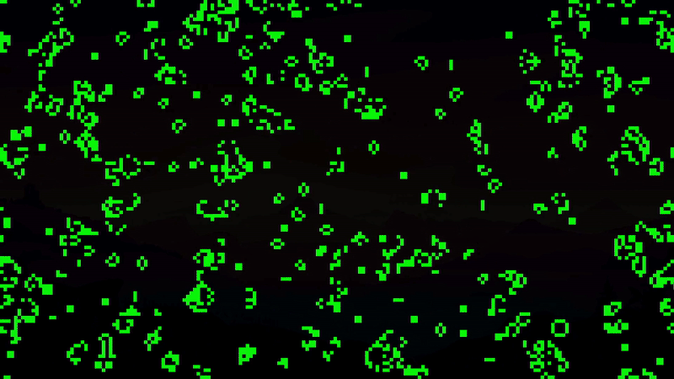
Feladat bemutatása

Slide 3


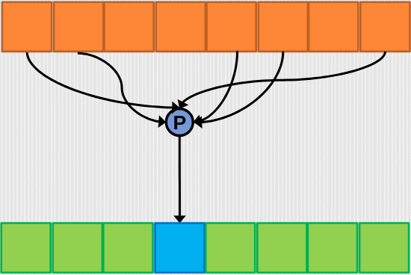
Párhuzamosítás OpenCL-ben
(gather)

Slide 4
Párhuzmosítás kihívásai
Nagy rács
Double buffering
Szinkronizáció
Bounds checking

Slide 5
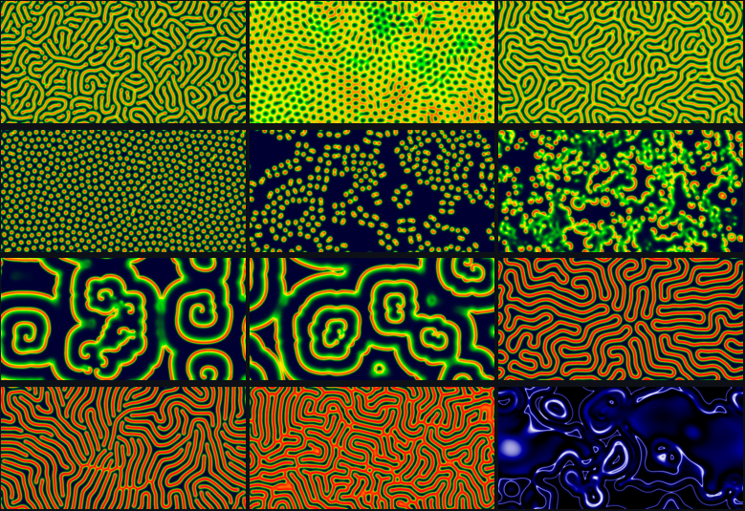
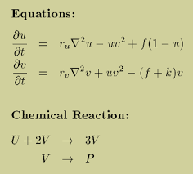
Gray Scott model

